Slide 1
Технология «Сторисек» – погружение дошкольников в художественную литературу
Заместитель заведующего МБ ДОУ №24
Полина Юрьевна Чугуй

Slide 2

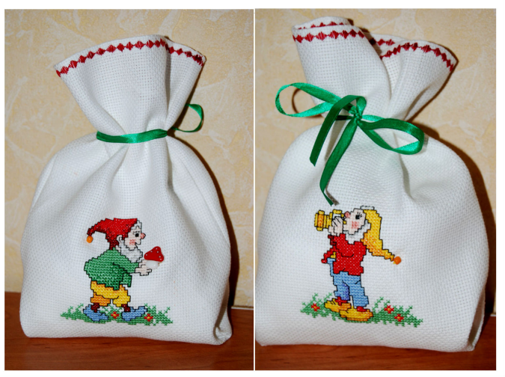
Что такое «Сторисек?
«Сторисек» (англ. storysack «мешок историй»)-был разработан в Великобритании в 1994 году. Основатель «Сторисека» англичанин Нейл Гриффитс.

Slide 3
Цель:
Разноуровневый и разносторонний подход к книге в рамках общеобразовательных целей и задач, получение удовольствия от самой книги и от совместного громкого чтения.

Slide 4
Задачи:
Стимулирование интереса к книге;
Расширение кругозора;
Пополнение и расширение активного словарного запаса;
Развитие навыков осмысленного чтения;
Развитие навыков монологической речи;
Формирование навыков обсуждения литературного произведения;

Slide 5
Из чего состоит «Сторисек»?
Художественная книга;
Мягкие игрушки, пальчиковый театр, маски героев для драматизации и реквизиты к книге;
Научно-популярная книга;
Дидактические игры, раскраски, иллюстрации, речевые игры;
Аудиокассета, CD, DVD;
Шпаргалки для педагогов и родителей с вопросами для беседы с детьми о прочитанном;
Красочно оформленное описание «Сторисека»
Конверт с заданием от героев произвдения;

Slide 6
Как работать?
Подготовительный этап:
Определяется произведение детской художественной литературы;
Подготавливается мешок для комплекта материалов;
Подбираются остальные компоненты для комплекта: игрушки являющиеся прообразами героев выбранного произведения, научно-популярная книга на тему, близкую к художественному произведению; аудиокнига по выбранному произведению; DVD с мультфильмом/сказкой по произведению.
Разрабатываются речевые игры;
Разрабатываются шпаргалки для родителей и педагогов;
Красочно оформляется опись готового сторисека;

Slide 7

Этап продвижения
«Вводная беседа» с родителями и педагогами
Распространение буклетов пользе чтения.

Slide 8

Основной этап:
Работа с художественным произведением;
Работа с научно-популярной книгой;
Работа с аудиокнигой;

Slide 9
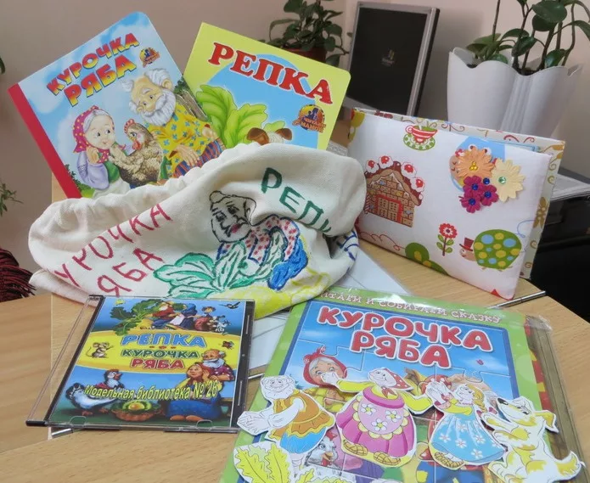
Завершающий этап:
«Сторисек» передается читателям на дом. Собираются отзывы о изученном произведении уточняется читательский запрос для организации последующих «сторисеков»

Slide 10
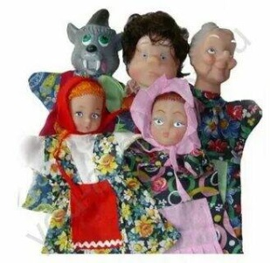
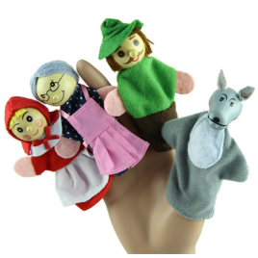


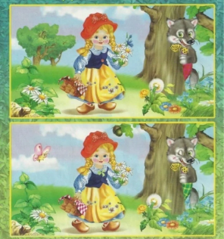
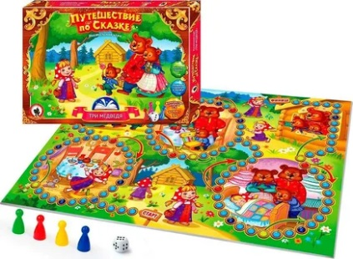
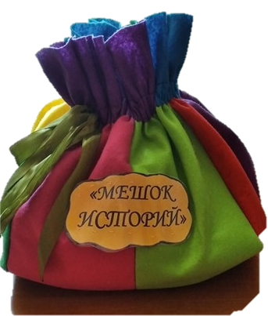

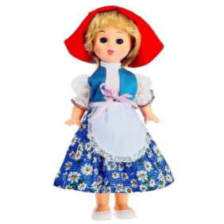
Сторисек «Красная шапочка»

